Slide 1







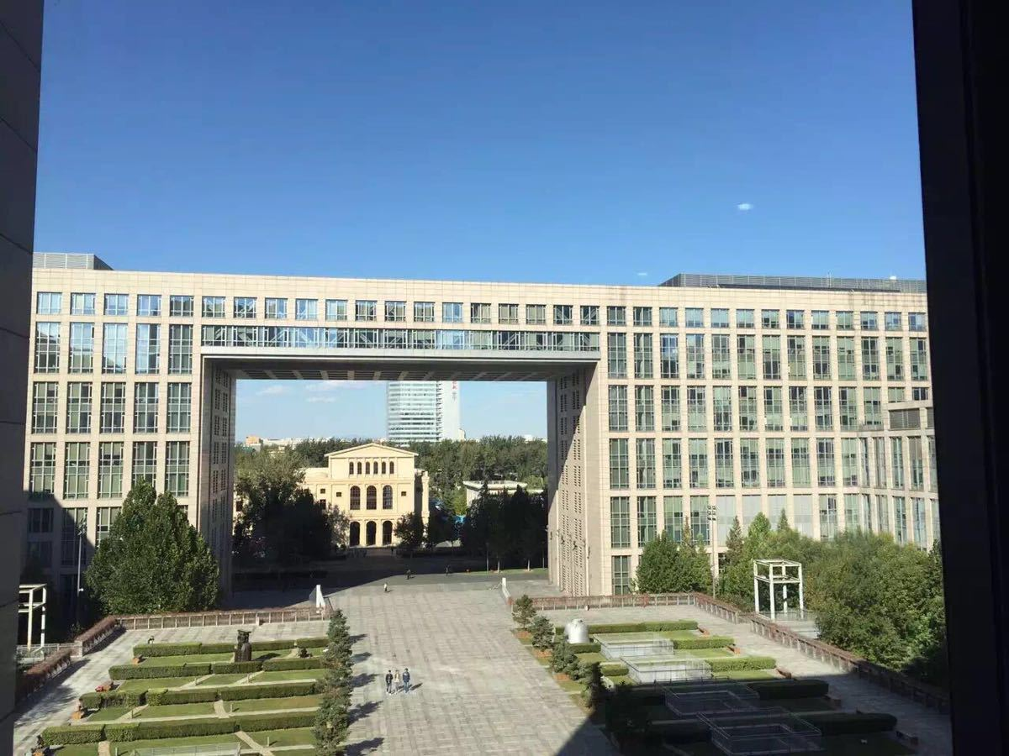
G组第五周汇报
汇报人：马广洲 张祥国 王康明 常佳辉

Slide 2
本次汇报的主要内容
第一部分：
针对上节课的课堂点评做出的整改，需求评审表单的设计
第二部分：
更改后的项目介绍
第三部分：
实验6-8的初始数据的展示，计划书的修改内容

Slide 3

第一部分：
针对上节课的课堂点评做出的整改，需求评审表单的设计

Slide 4
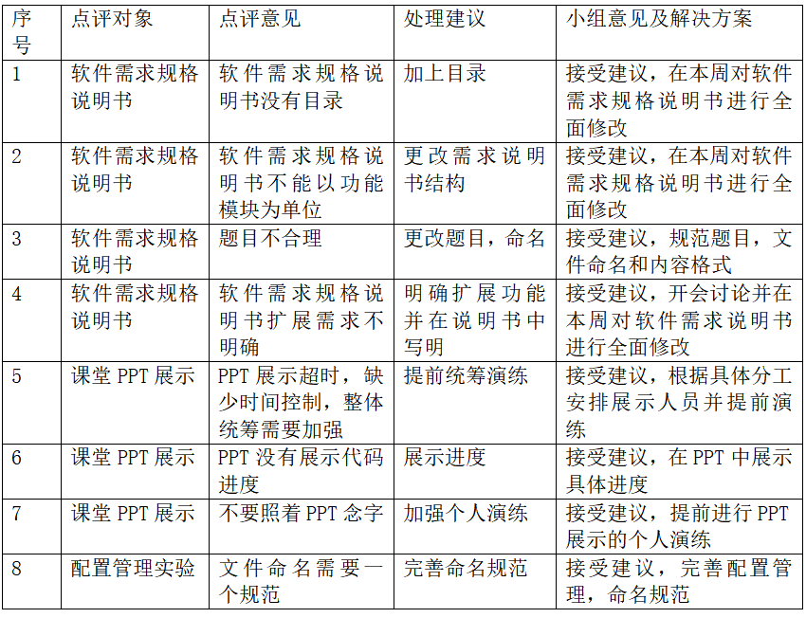
课堂点评
软件需求规格说明书
课堂PPT展示
配置管理

Slide 5
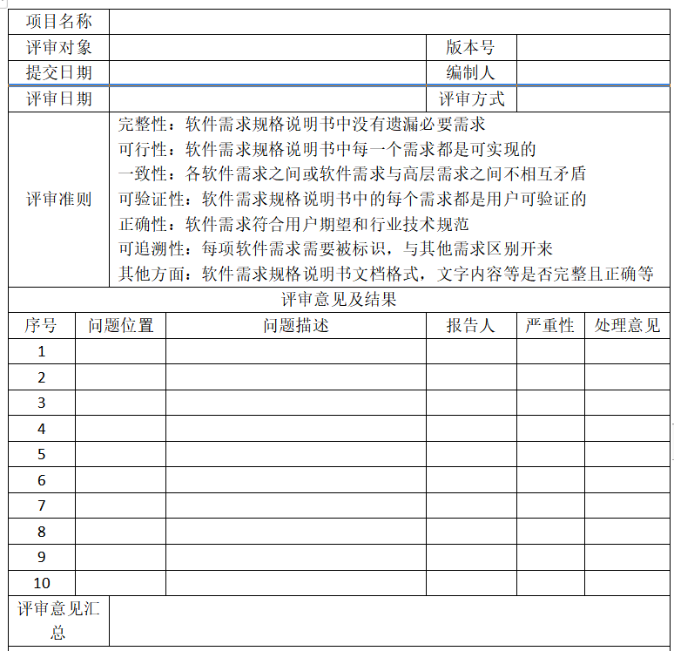
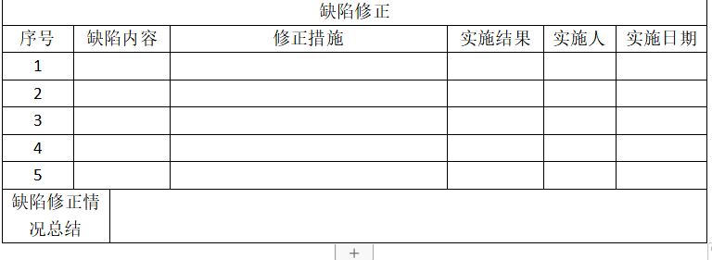
软件需求评审表单设计
项目和评审信息
评审准则
评审意见
缺陷修正

Slide 6
第二部分：
更改后的项目介绍：基于Flask框架的艺术创作平台

Slide 7
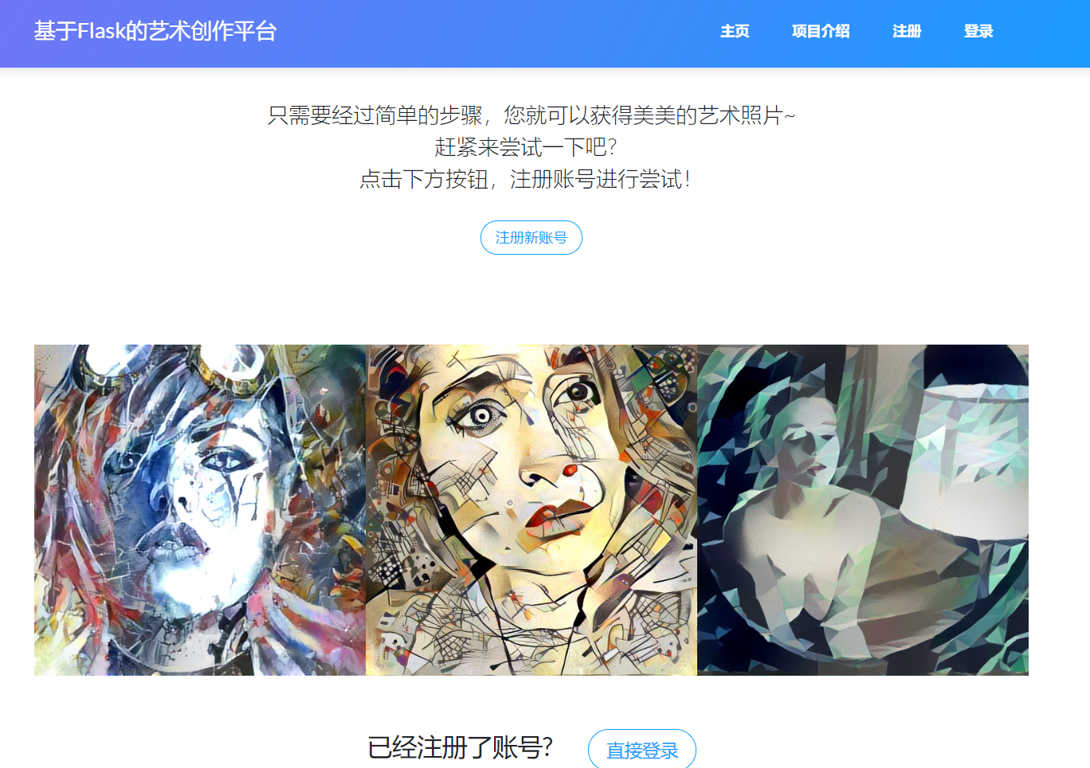
基于Flask的艺术创作平台
艺术创作平台的Web主页

Slide 8
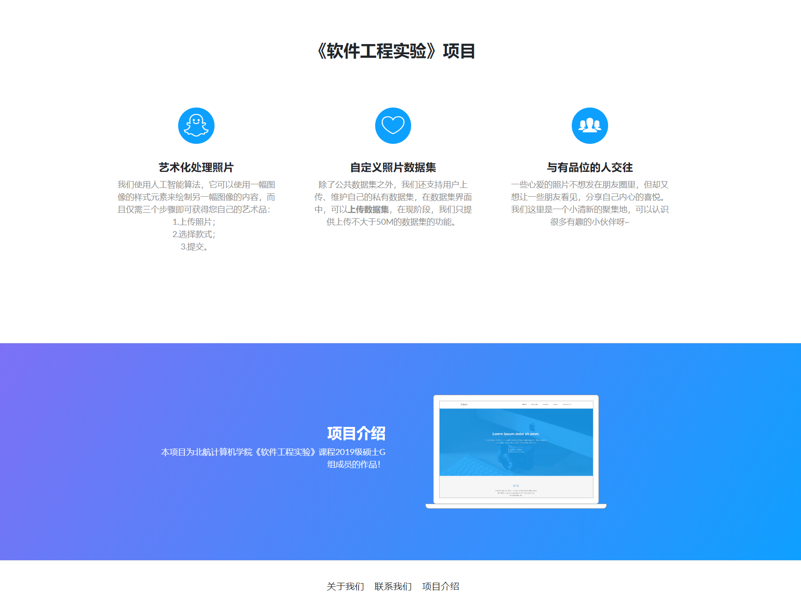
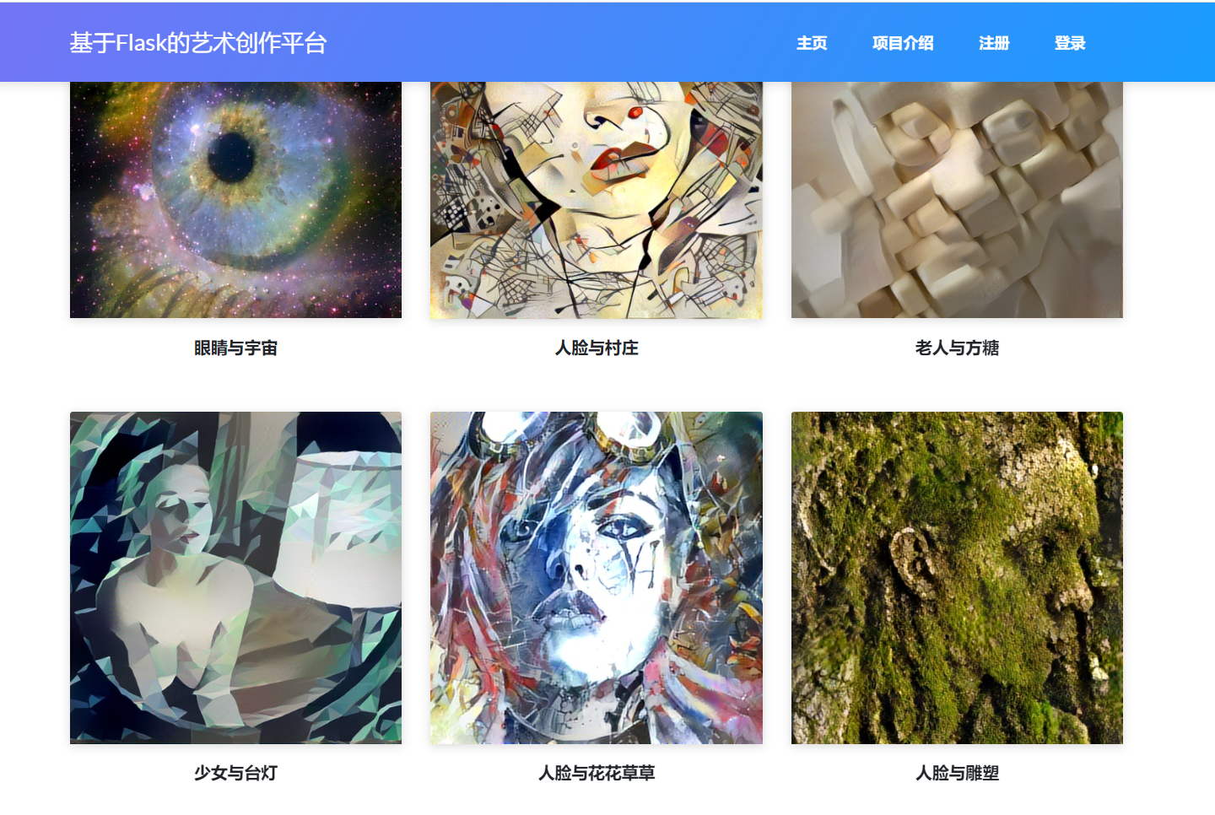
展示
项目介绍：
1.艺术化处理照片
2.自定义照片数据训练集
3.评价他人发布的作品

Slide 9
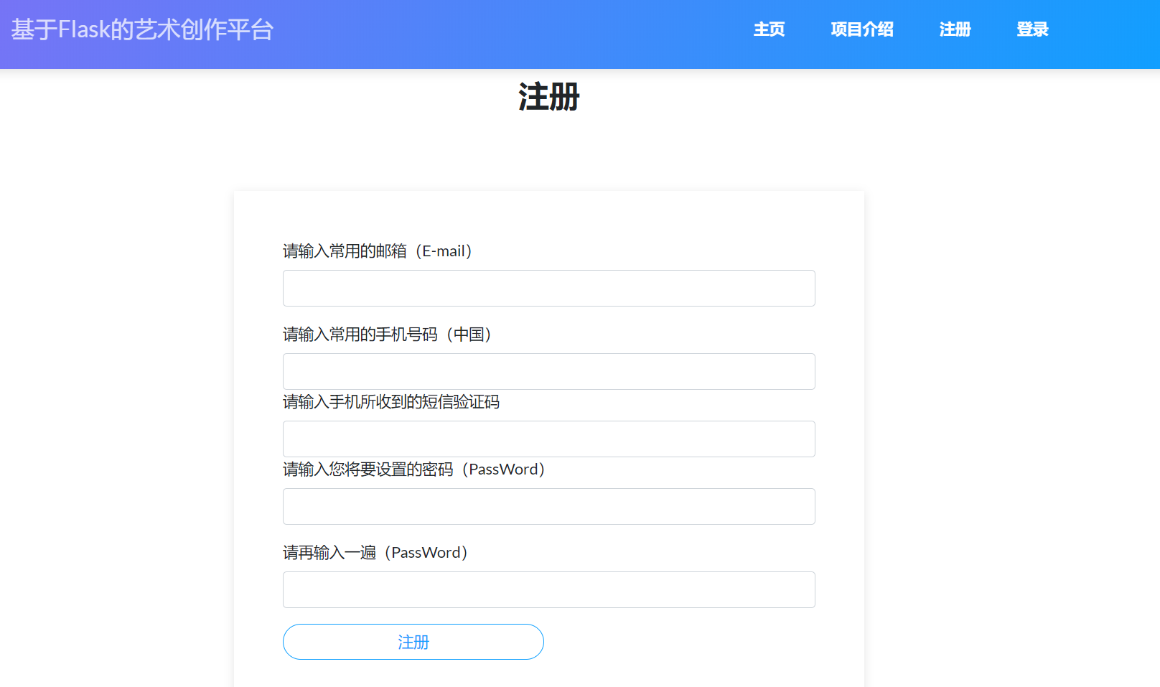
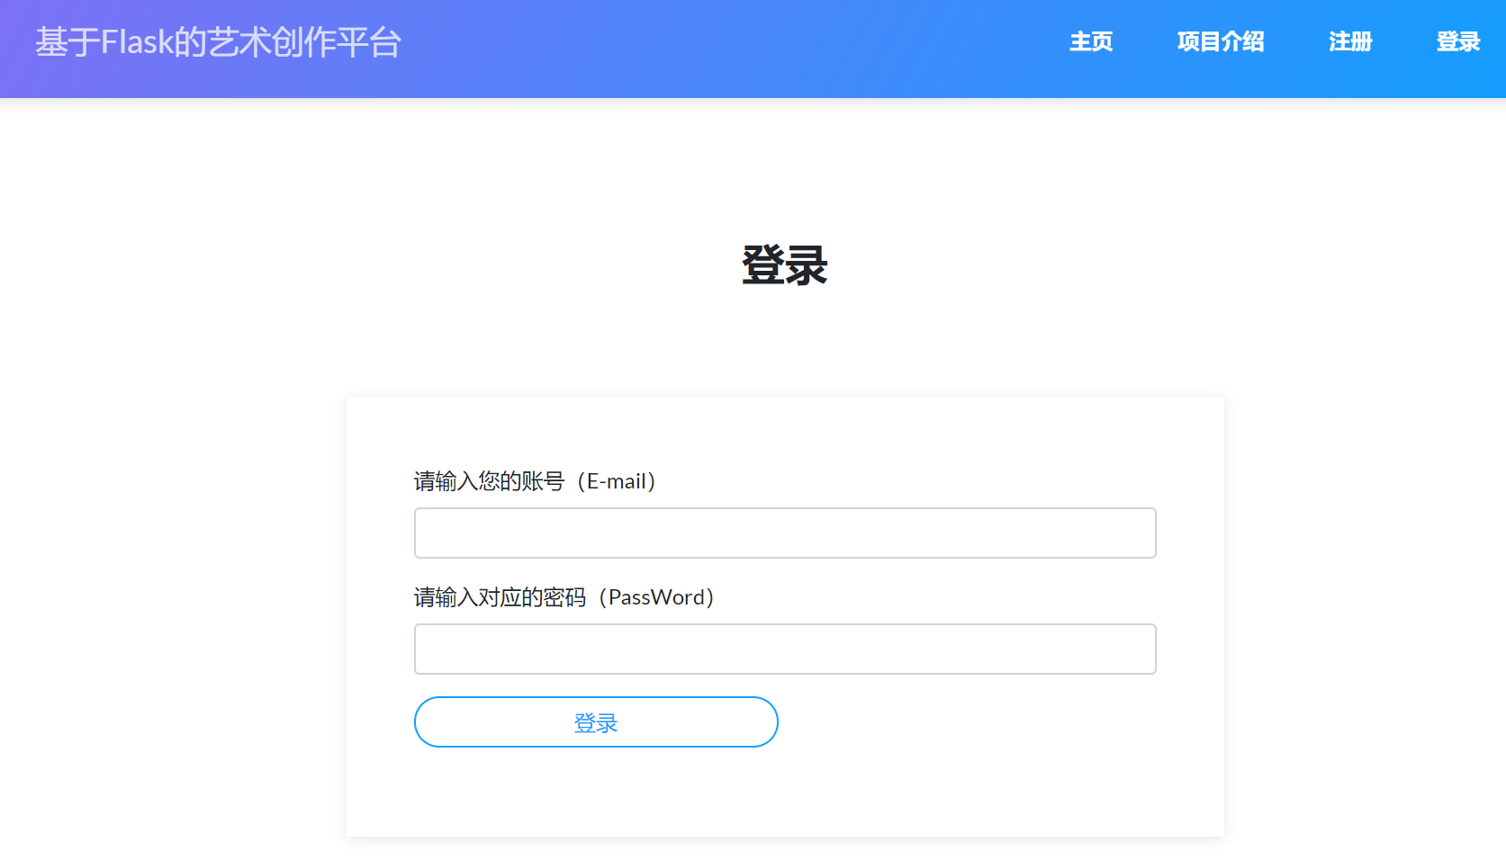
展示
注册&登录：
1.注册需要输入邮箱
2.注册需要绑定手机号码

Slide 10
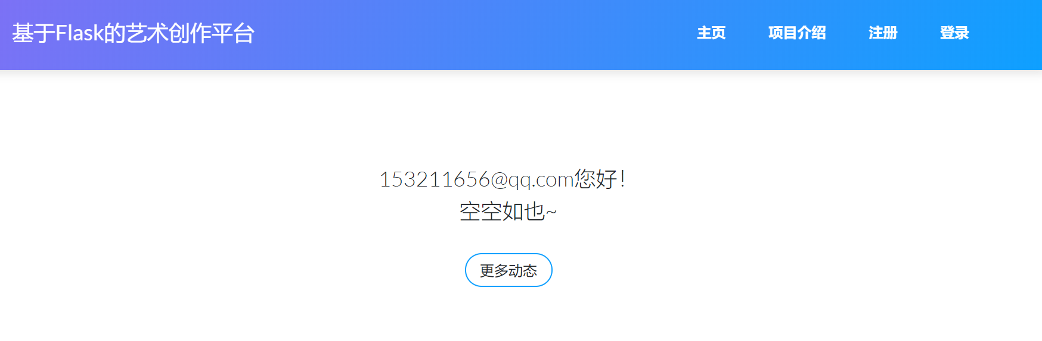
展示
登录后：
显示自己的动态

Slide 11
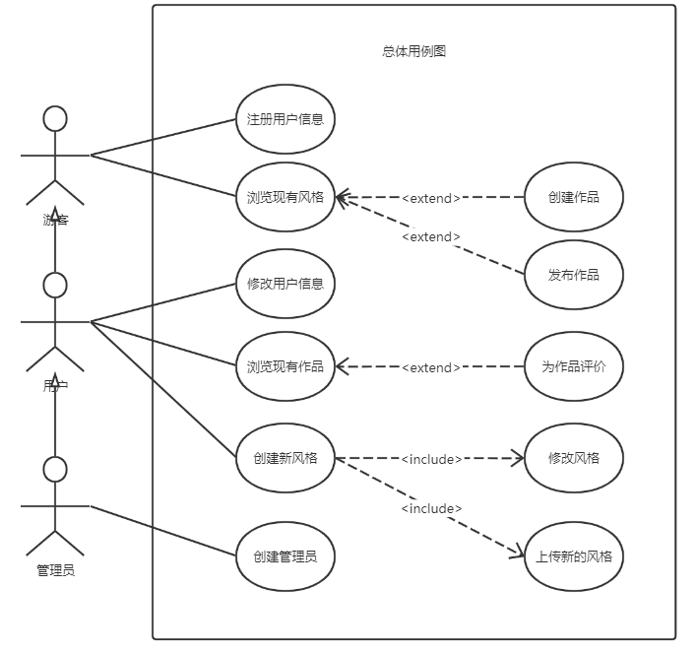
总体用例图
Notes:
我们艺术创作平台如总体用例图所示涉及到游客浏览我们平台上的现有图片转换风格、然后游客通过注册及短信验证，可以成为正式用户，正式用户登录以后，他可以修改账户资料、浏览现有风格、浏览现有作品、对作品进行评价。而且正式用户在登录之后，可以选择上传自己所需处理的照片，或者在我们的平台上进行创建作品，再选择所需的艺术化效果，Web后台服务器即可自动生成对应的艺术化照片，并且将其展示到网页前端。用户可以出于保护隐私的想法仅仅是下载，用户可以将该处理后照片下载到本地。也可以出于分享的心态，将其保存分享到我们的平台上，其他用户可以对其进行观看、点赞、评论等。
后台模块主要负责账户管理、任务调度、预期完成时间反馈、通知运行结果、图片存储、分享记录、评论回复记录以及数据安全保护等功能；算法模块主要负责编写、实现各种艺术化处理风格的人工智能算法，并对其进行系统本身自带的数据集和用户上传的数据集进行训练。

Slide 12
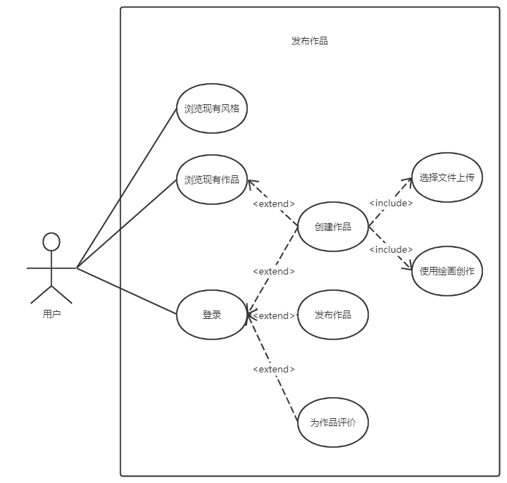
发布作品用例图
Notes:
算法模块主要是实现各种艺术化处理风格的人工智能算法，并对其进行系统本身自带的数据集和用户上传的数据集进行训练，用户上传的图片可以经过算法模块处理后转变为

Slide 13
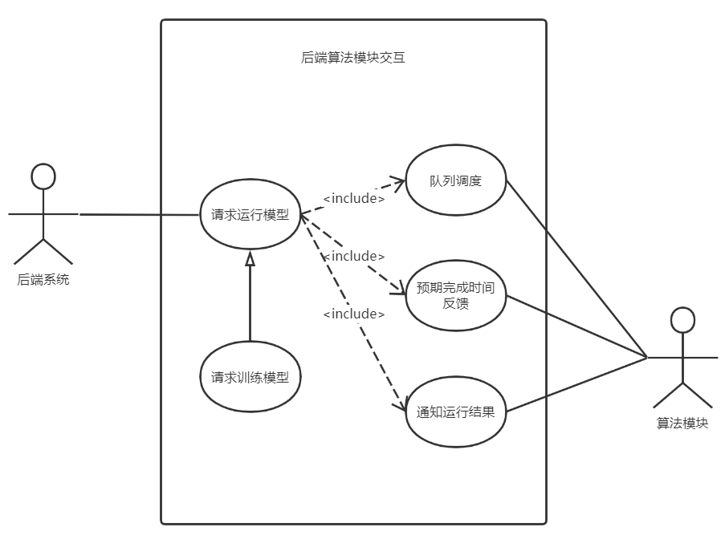
算法部分用例图
Notes:
算法模块主要是实现各种艺术化处理风格的人工智能算法，并对其进行系统本身自带的数据集和用户上传的数据集进行训练，用户上传的图片可以经过算法模块处理后转变为

Slide 14
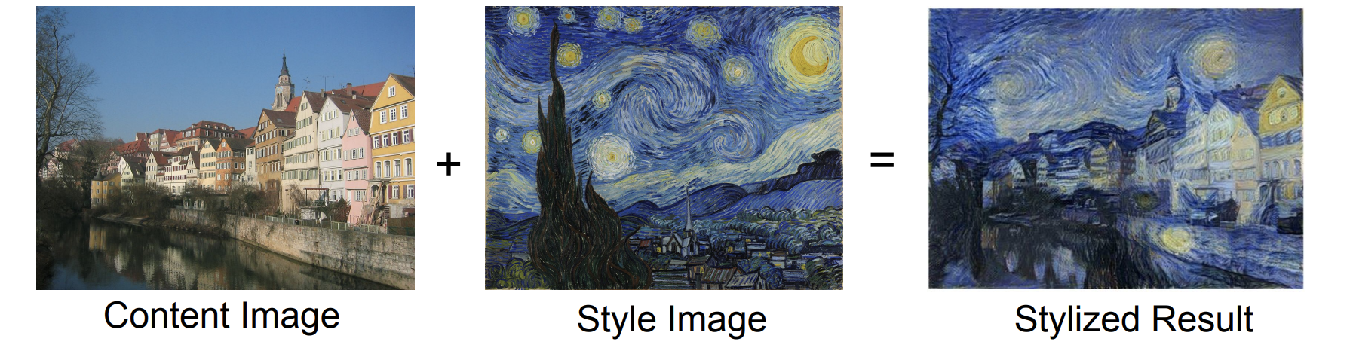
Neural Style Transfer
风格转换：使用卷积神经网络将一张图片的语义内容与不同风格融合起来的过程

Slide 15
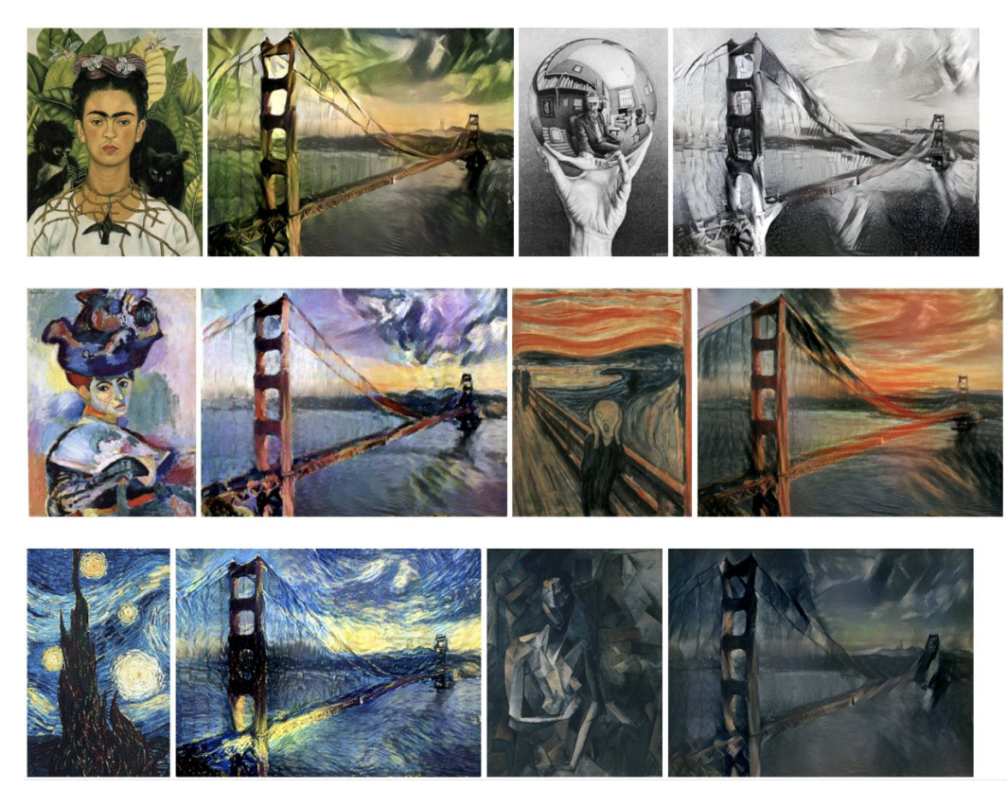
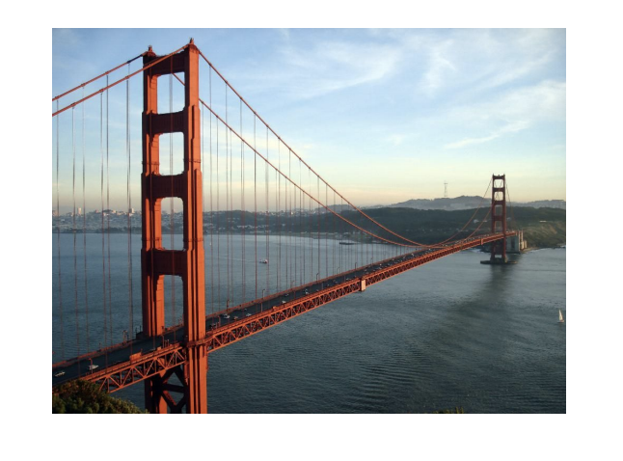
Neural Style Transfer

Slide 16
第三部分：
实验6-8的初始数据的展示，以及计划书的修改内容

Slide 17
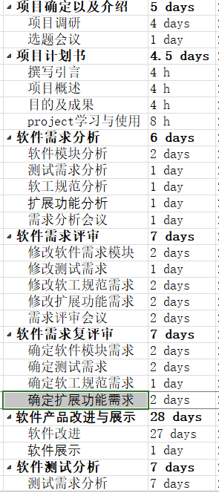
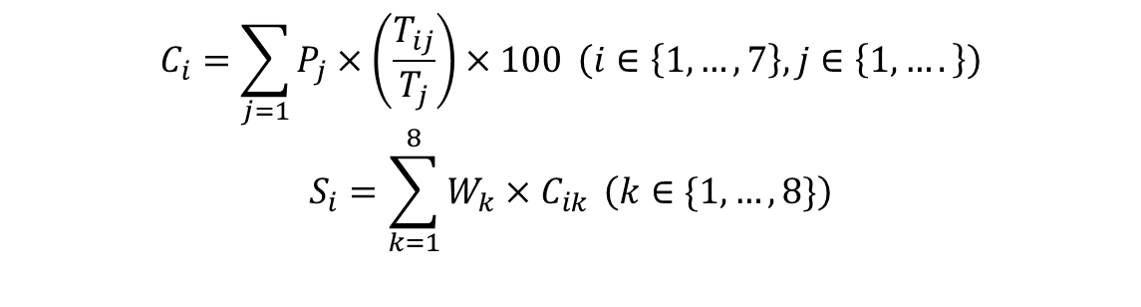
贡献度计算准则
原
1.实验内部划分不同权重的子任务，根据贡献量得分。
2.实验间根据实验重要性调整实验总体权值。
$$C_{i}=\sum_{j=1}{P_{j}×\left(\frac{T_{ij}}{T_{j}}\right)×100} \left(i∈\left\{1,…,7\right\}, j∈\left\{1,….\right\}\right)$$
$$S_{i}=\sum_{k=1}^{8}{W_{k}×C_{ik}} \left(k∈\{1,…,8\}\right)$$
新
1.在实验开始前做出实验实施计划，并给出预计工时。可在实验结束后根据实际情况做调整。
2.工时之和作为最终贡献度的基础值。
3.组员内部通过匿名评分作为附加值。

Slide 18
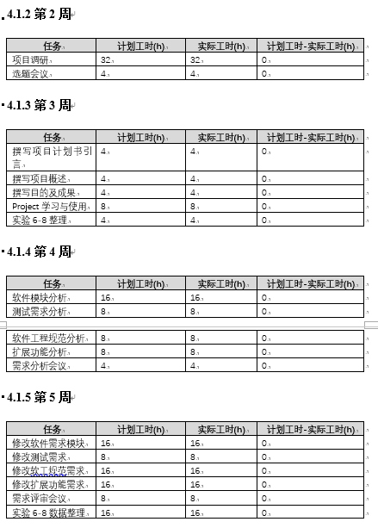
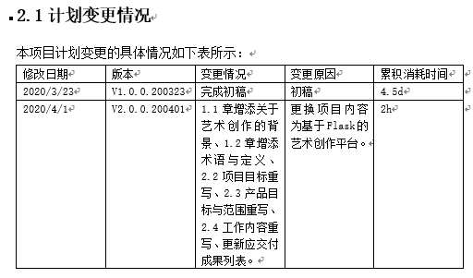
计划变更
进度计划与控制
将项目改为基于Flask的艺术创作平台。计划产生相应变更。
增添关于艺术创作平台的介绍
增添相关术语与定义
重新编写了项目的目标与内容
工时计划与执行情况

Slide 19
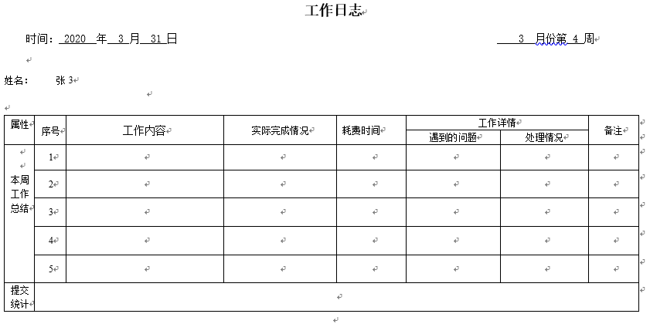
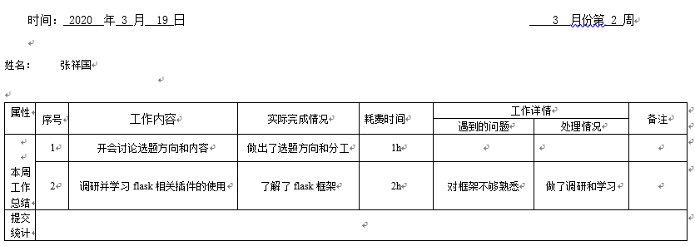
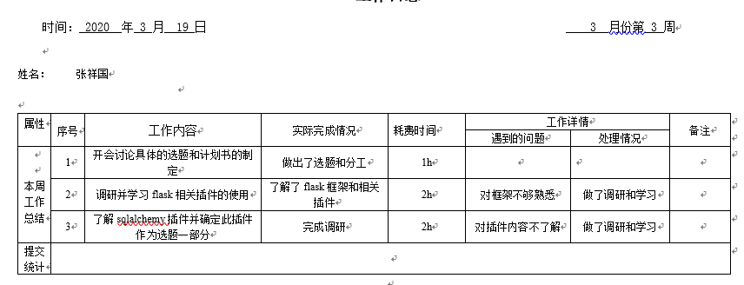
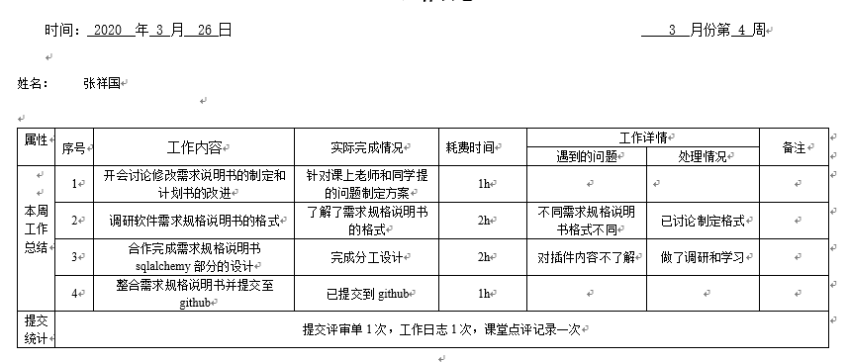
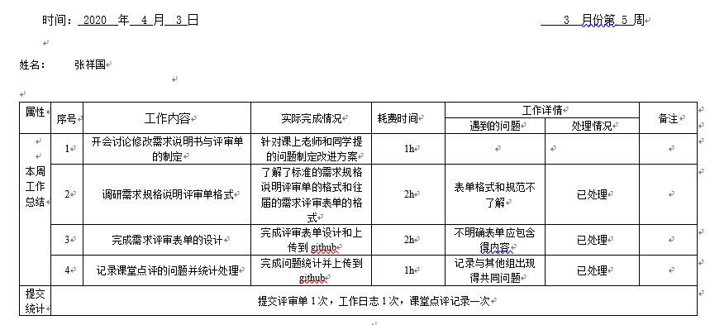
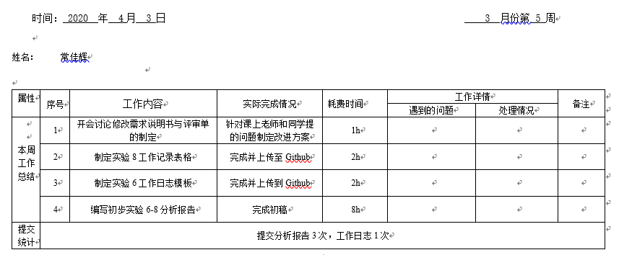
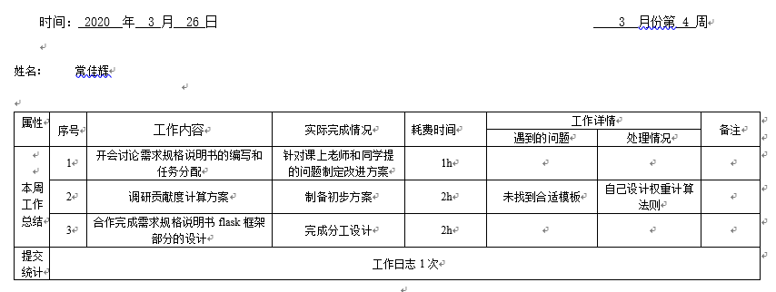
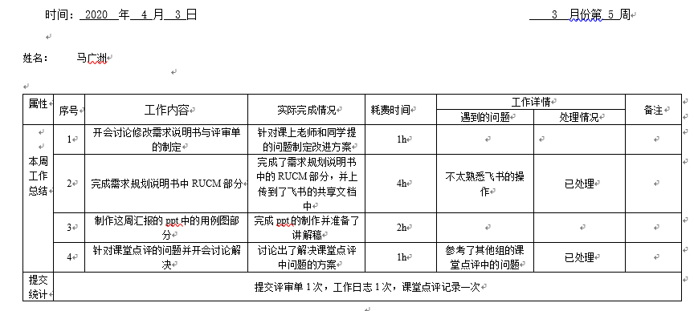
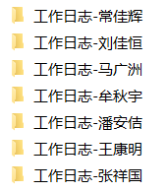
工作日志
工作日志模板
工作日志样例
工作日志目录结构

Slide 20
配置管理
Github每人维护一个自己的分支，用于保存阶段性的结果。
若修改同一个文档，则统筹到一个人那里提交。
当确认可合并到主分支时，在微信群中通知和声明。
规定文档格式为“<文件名>-<版本号>”。例如《需求规格说明书-V1.0.0.200325》
提交说明格式为“<周>-<改动总结>; <改动描述>“，例如“2-项目计划初稿；完成所有父类任务划分/更新”
最终按实验各阶段划分，对Commit数据进行统计分析。
配置

Slide 21
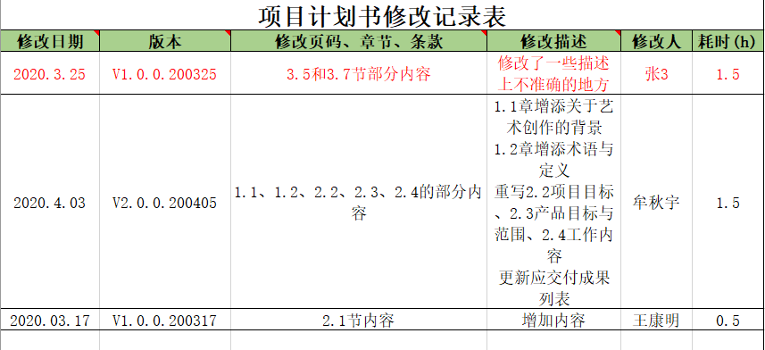
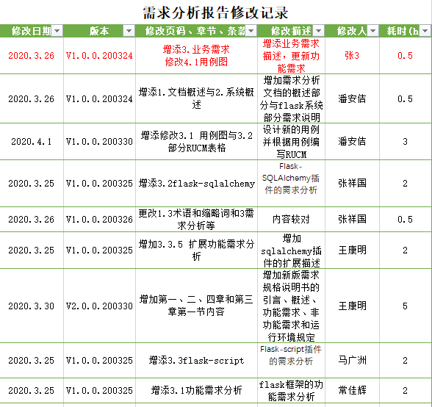
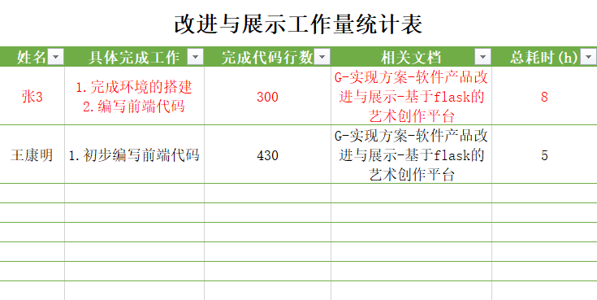
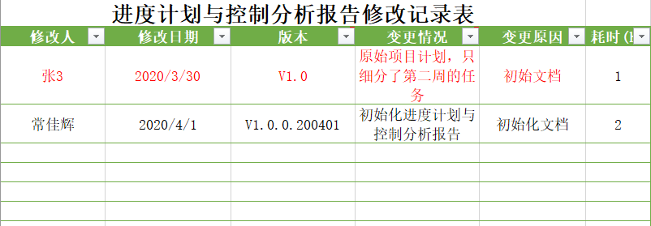
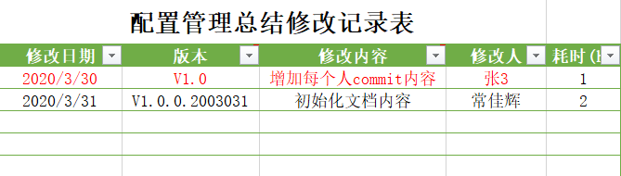
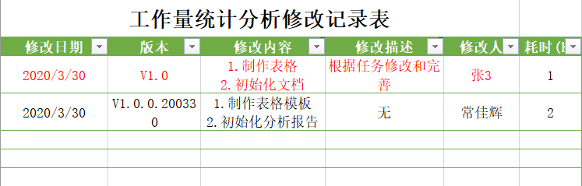
工作量统计分析
分为最终有效工作量统计，以及修改过程记录统计。

Slide 22
感谢批评指正
答辩小组： G组

